Slide 1
Comprovação de Verba
VISI + REDE BEM BARATO PUBLIC
Período: DEZEMBRO 2024
Distribuidor: DISMAX DISTRIBUIÇÃO MÁXIMA
Rede: BEM BARATO PUBLIC
Ação: Relatório Mtrix

Slide 2
Comprovante: Relatório

Slide 3
Comprovação de Verba
VISI + REDE BEM BARATO PUBLIC
Período: DEZEMBRO 2024
Distribuidor: DISMAX DISTRIBUIÇÃO MÁXIMA
Rede: BEM BARATO PUBLIC
Ação: Comprovante de Transferência

Slide 4
Comprovante: Relatório

Slide 5
Comprovação de Verba
VISI + REDE BEM BARATO PUBLIC
Período: DEZEMBRO 2024
Distribuidor: DISMAX DISTRIBUIÇÃO MÁXIMA
Rede: BEM BARATO PUBLIC
Ação: Tabloide

Slide 6
Comprovante: Relatório

Slide 7
Comprovação de Verba
VISI + REDE BEM BARATO PUBLIC
Período: DEZEMBRO 2024
Distribuidor: DISMAX DISTRIBUIÇÃO MÁXIMA
Rede: BEM BARATO PUBLIC
Ação: VISIBILIDADES

Slide 8
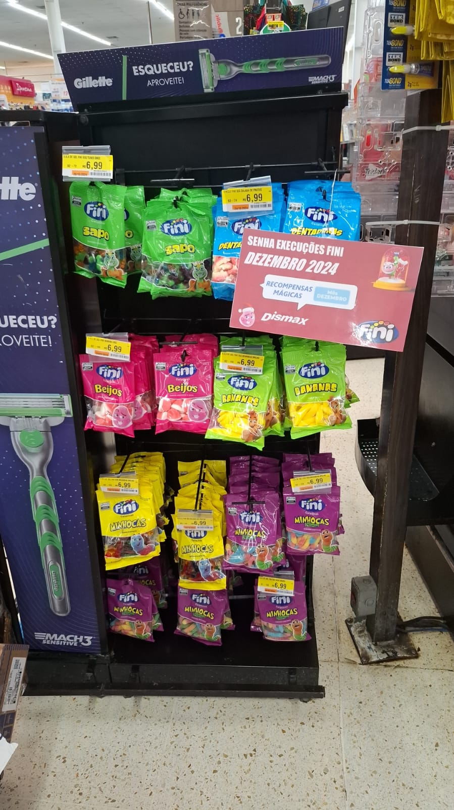
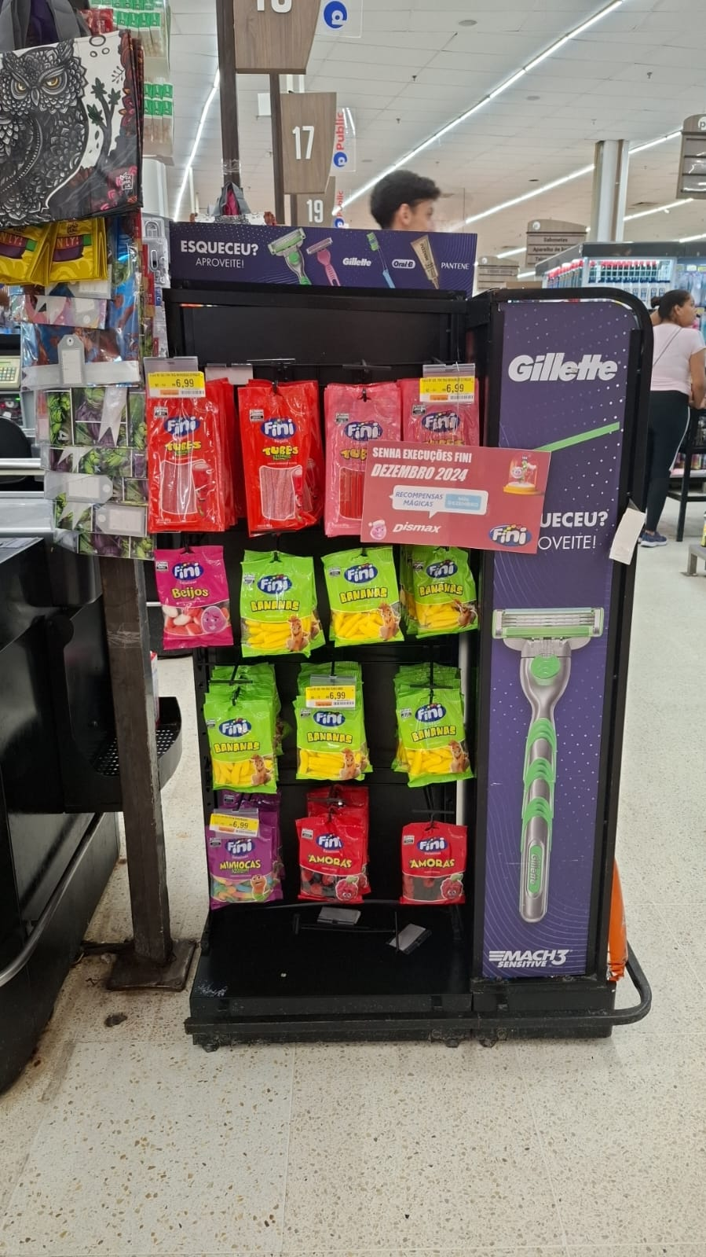
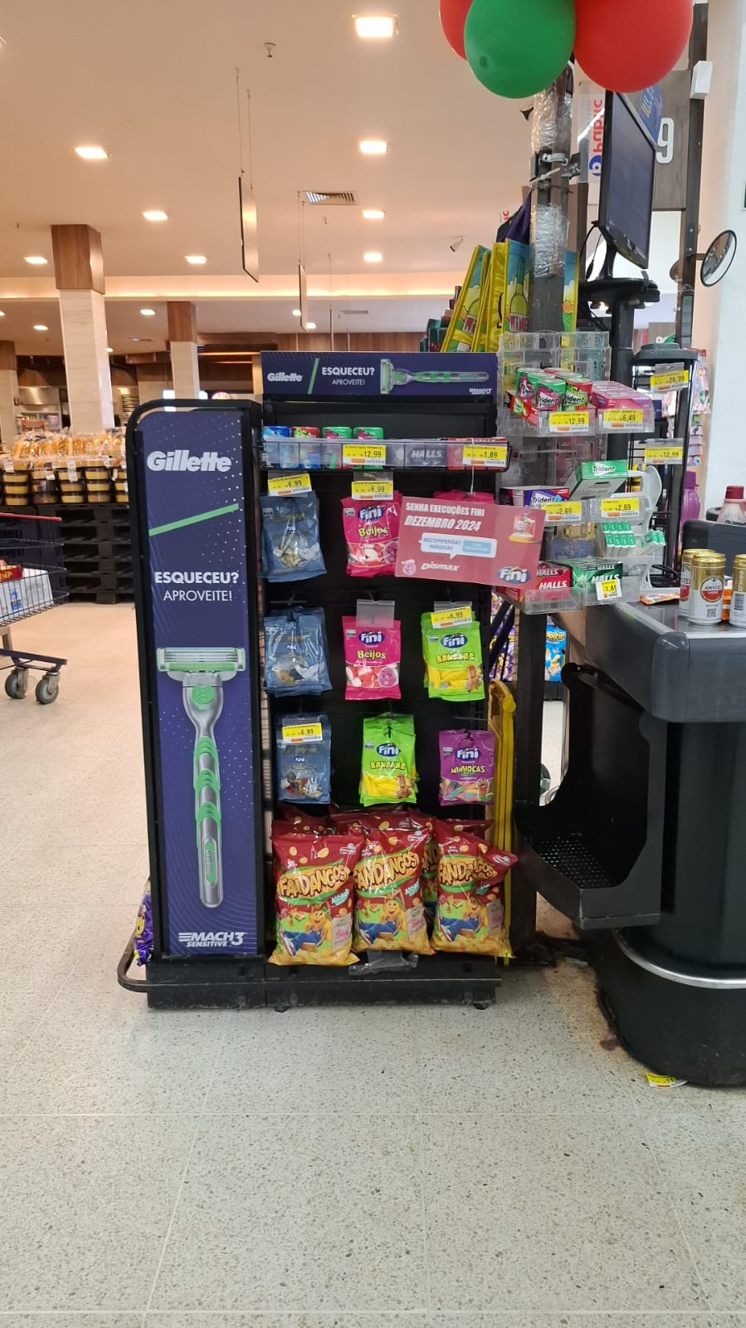
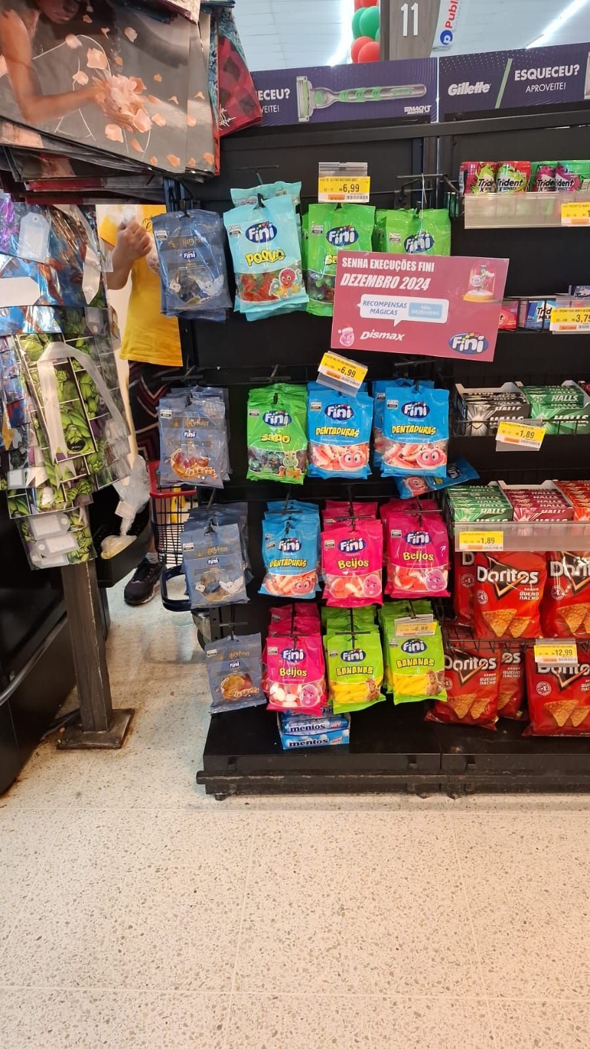
Comprovante: Relatório
Mês: DEZEMBRO 2024

Slide 9
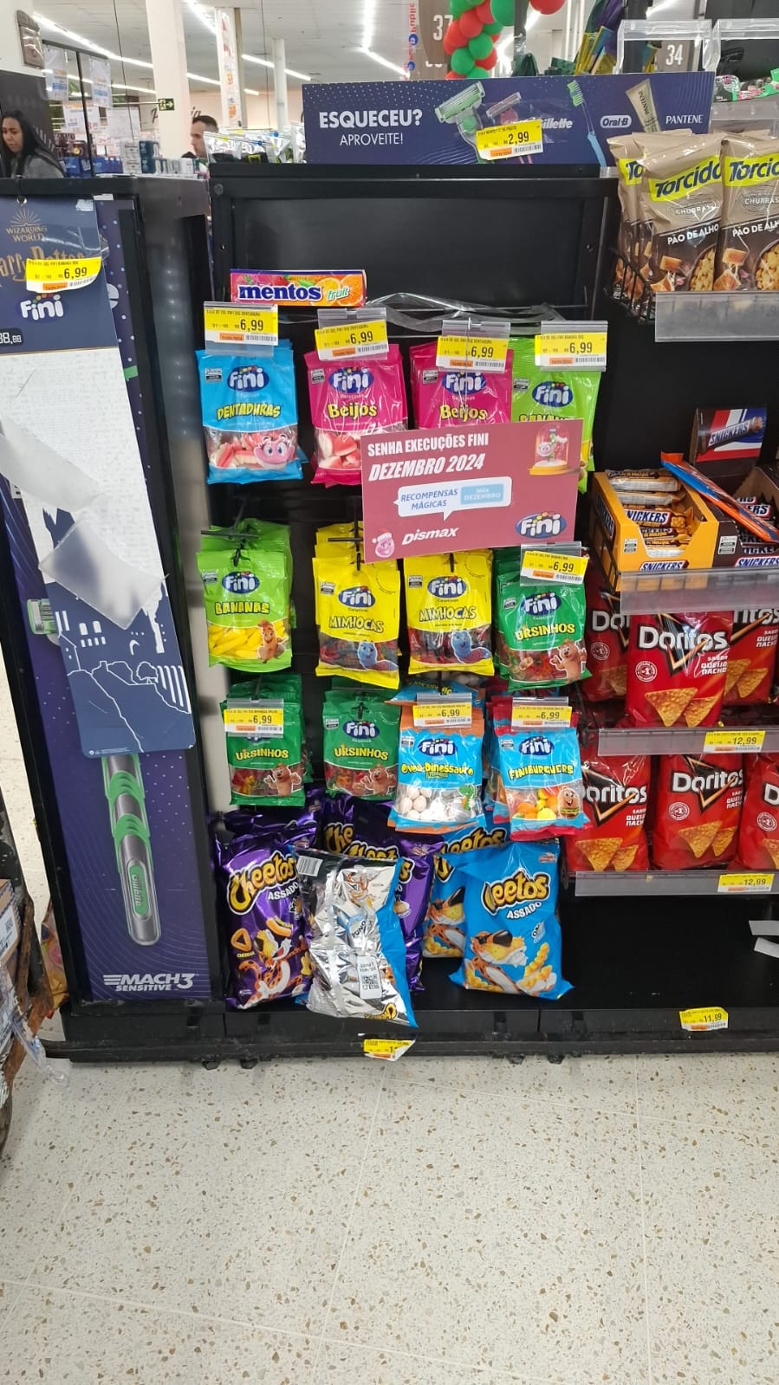
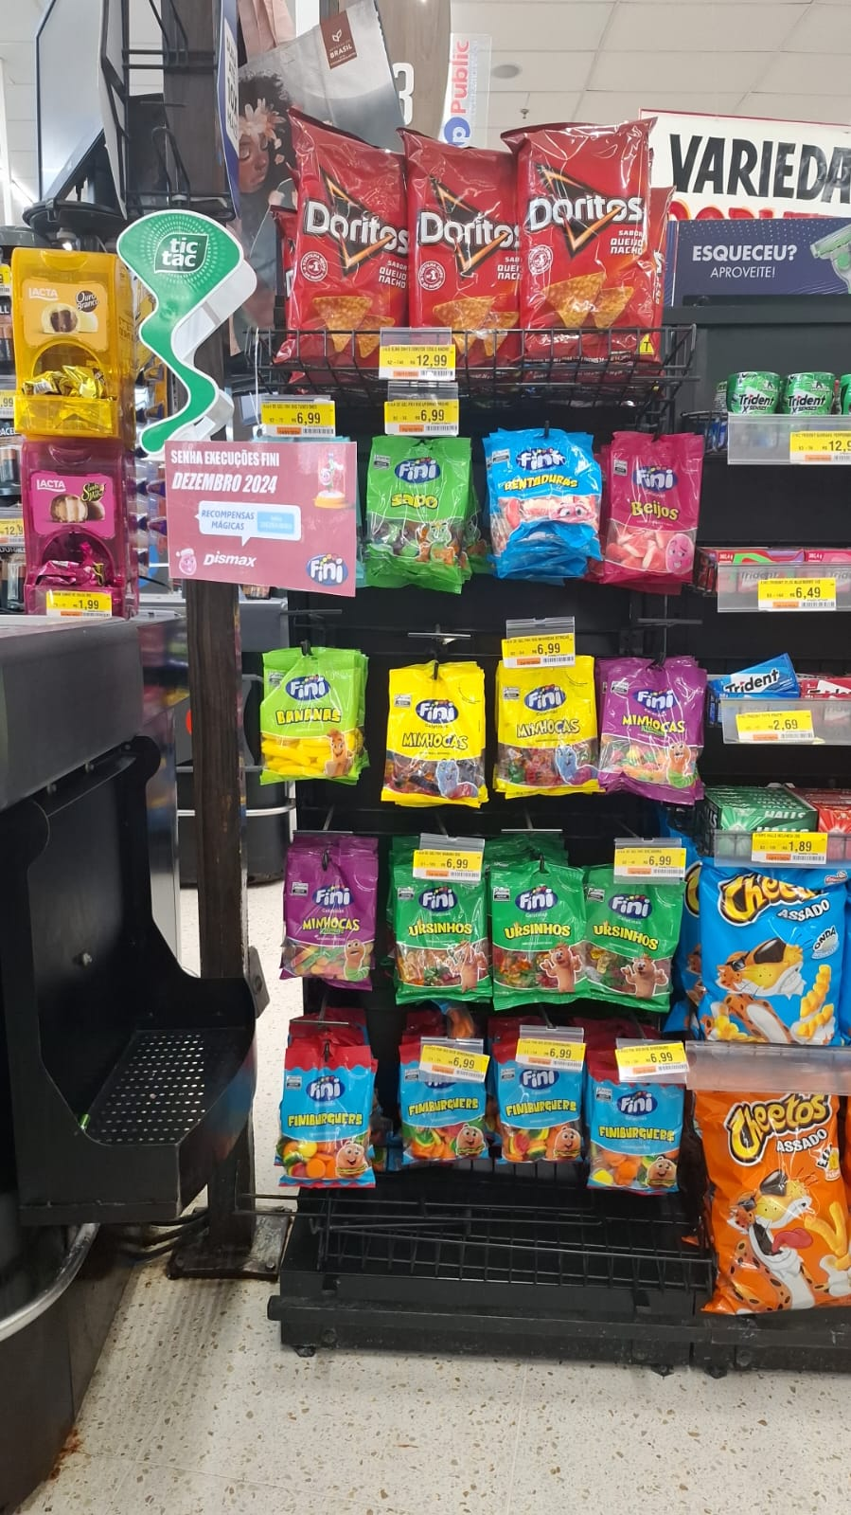
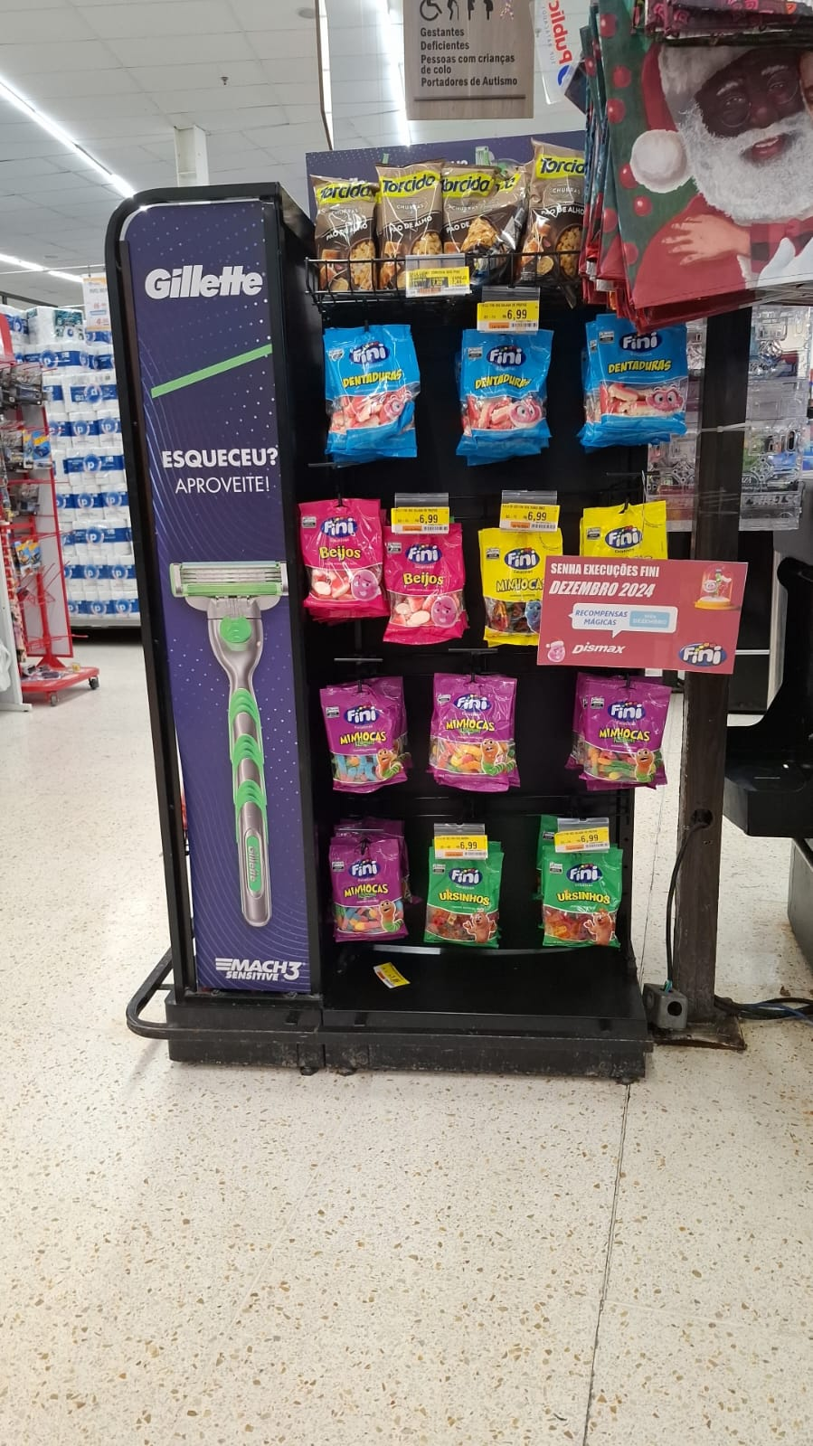
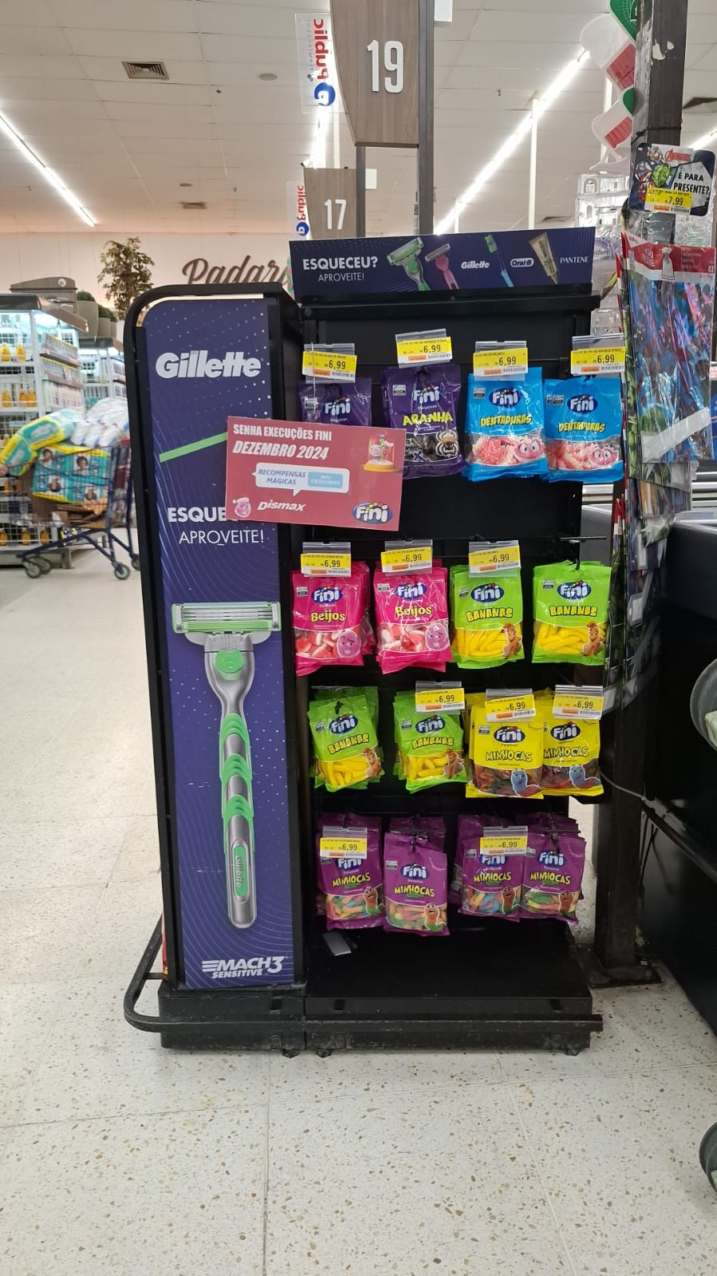
Comprovante: Relatório
Mês: DEZEMBRO 2024

Slide 10
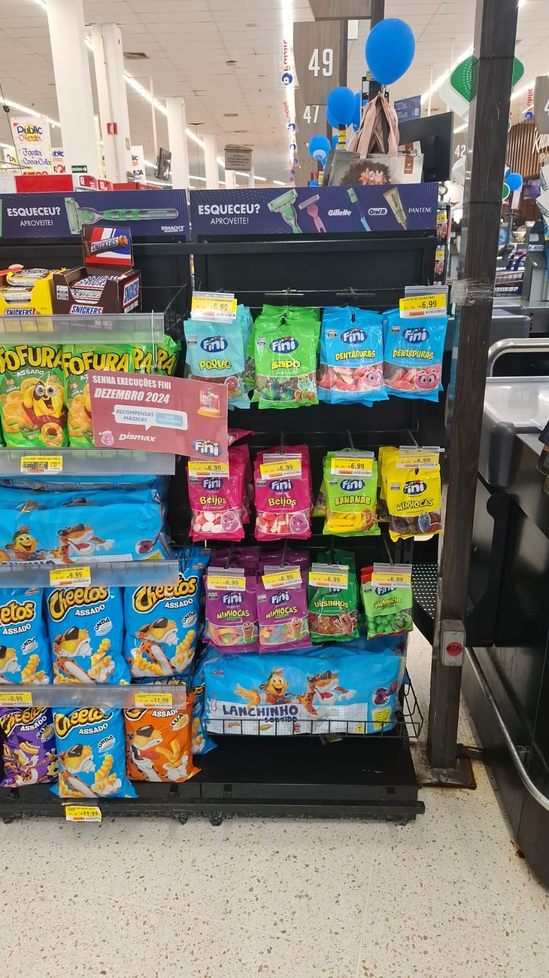
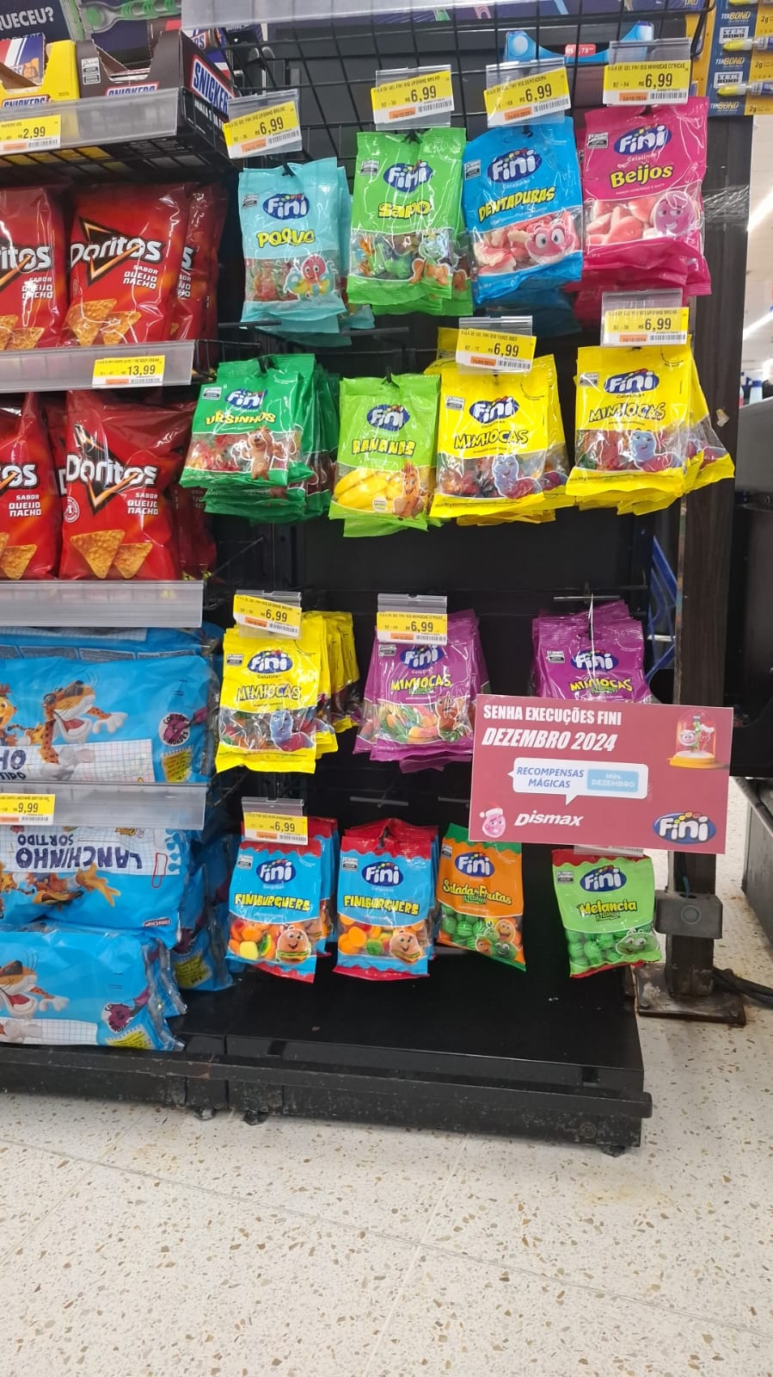
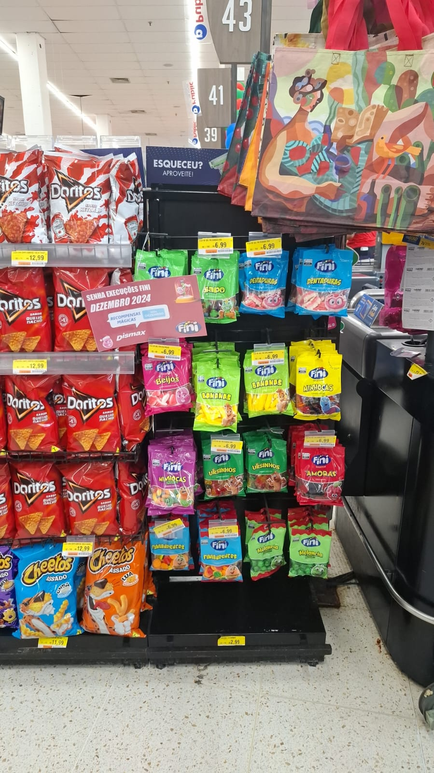
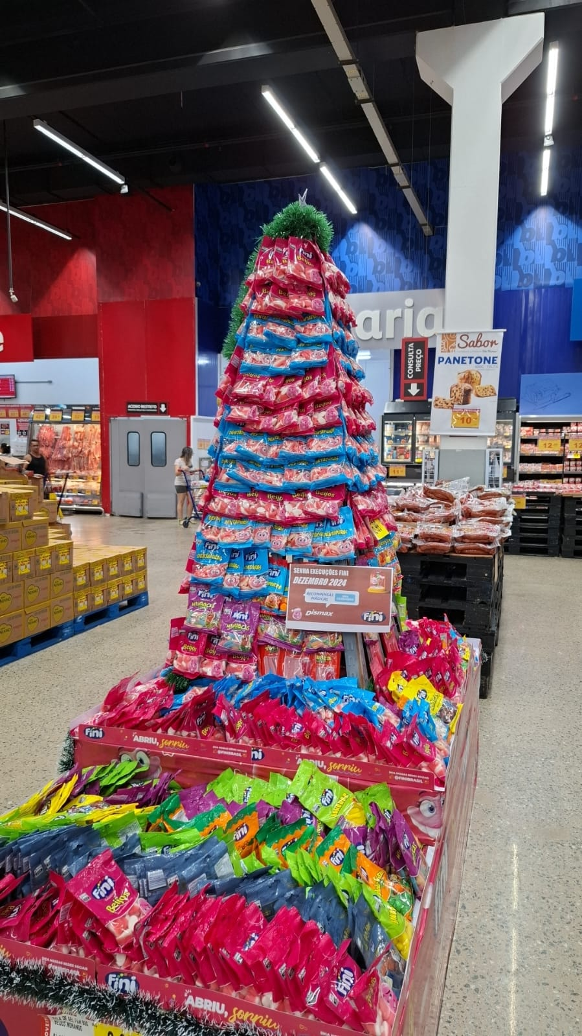
Comprovante: Relatório
Mês: DEZEMBRO 2024

